Slide 1


IV Encontro de Sistemas de Informação Geográfica
Análise da mudança da paisagem (BIS e PIS) entre 1990 e 2006 e seu Impacto na Diversidade de Aves
        Joana Costa Pereira Galego
        Luís Quinta-Nova
Cristina Alegria
        Carlos Pacheco
Castelo Branco, 31 Maio de 2013

Slide 2

Objectivos
Caracterizar, quantificar e comparar a estrutura da paisagem das regiões (BIS e PIS) no período compreendido entre 1990 e 2006 e analisar as alterações observadas a nível das unidades de paisagem;
Estudar as implicações decorrentes da alteração verificada na paisagem, na composição da comunidade de avifauna nidificante ;
Objectivos
Análise da mudança da paisagem (BIS e PIS) entre 1990 e 2006 e seu Impacto na Diversidade de Aves

Slide 3

Qual a contribuição das alterações da paisagem, numa perspectiva horizontal, em duas regiões com características distintas, para a dinâmica das comunidades nidificantes de avifauna?
Introdução
Análise da mudança da paisagem (BIS e PIS) entre 1990 e 2006 e seu Impacto na Diversidade de Aves

Slide 4
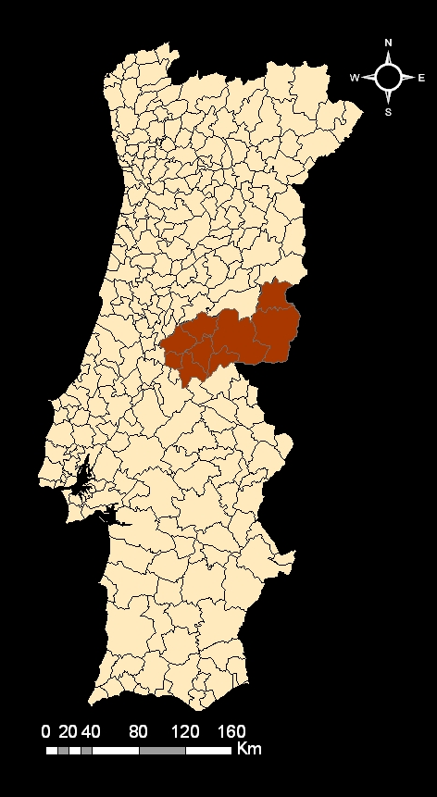
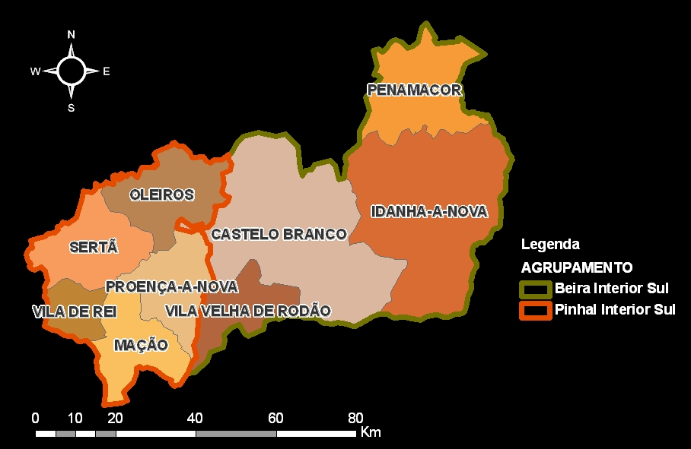
Enquadramento geográfico
 | Área (ha)
PIS | 190 950
Mação | 40 347
Oleiros | 47 917
Proença-a-Nova | 38 649
Sertã | 45 637
Vila de Rei | 18 400
BIS | 370 389
Castelo Branco | 141 478
Idanha-a-Nova | 138 996
Penamacor | 57 228
Vila Velha de Ródão | 32 687
Area total=561 339 ha
Área de estudo
Análise da mudança da paisagem (BIS e PIS) entre 1990 e 2006 e seu Impacto na Diversidade de Aves

Slide 5
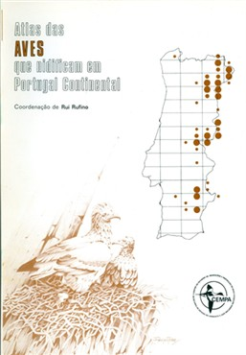

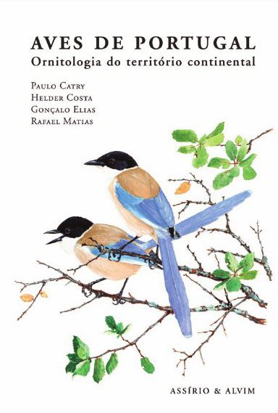
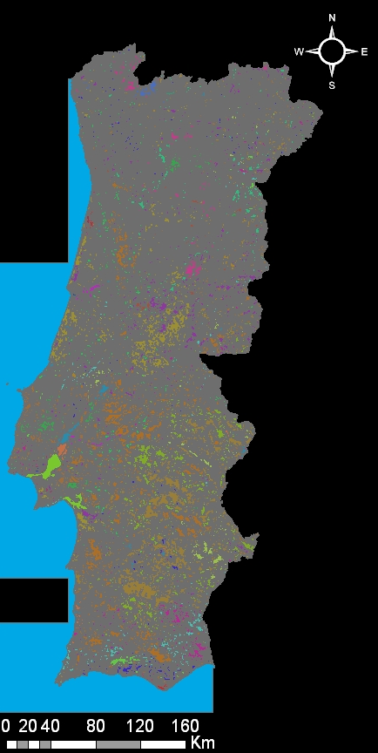
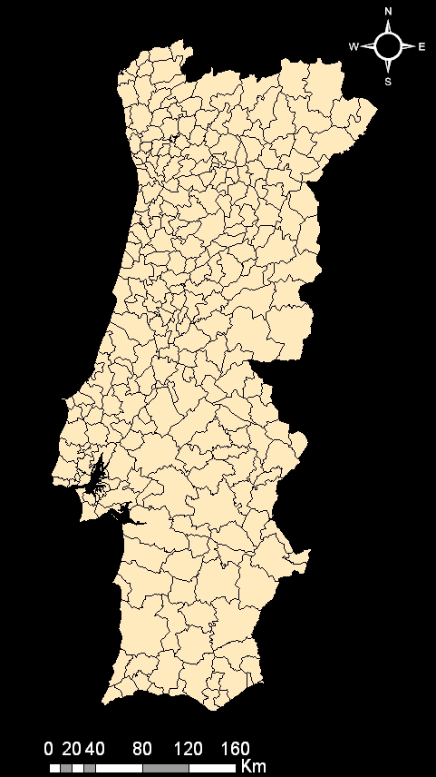
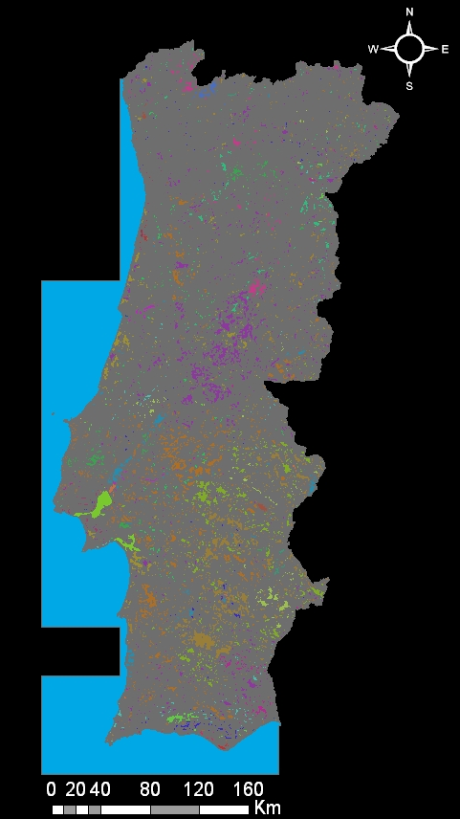
Informação de base
Carta da Toponímia de Concelhos
Designação | Corine Land Cover 90 | Corine Land Cover 2006
Acrónimo | CLC’90 | CLC2006
Escala | 1/100 000 | 1/100 000
Unidade mínima | 25 ha | 25 ha
Data de referência | 1985/86/87
Modelos de dados | Vectorial | Vectorial
Representação espacial | Polígonos | Polígonos
Sistema de classificação | Hierárquico a priori | Hierárquico a priori
 | 43 classes, 3 níveis hierárquicos | 43 classes, 3 níveis hierárquicos
Dados de referência | Imagem de satélite | Imagem de satélite
Produtor | IGP/IA | IGP
CLC’90
CLC’2006
Publicado em 1989
Censos 1978-1984
Escala 1/50 000 (20 x 32 km),
total 175 folhas utilizadas 15
CEMPA
Publicado em 2008
Censos 1999-2005
Escala 1/25 000 (10 x 10 km),
175 folhas das quais 65 foram utilizadas
ICNB, SPEA, PNM e SRAM
1000K
(CNA 1987)
Material
Análise da mudança da paisagem (BIS e PIS) entre 1990 e 2006 e seu Impacto na Diversidade de Aves

Slide 6
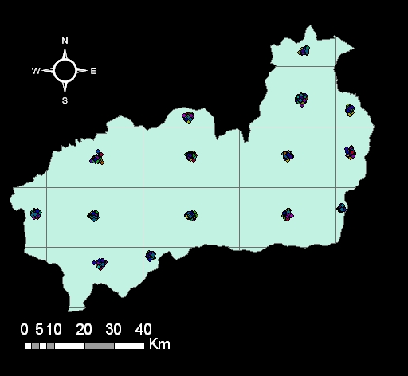
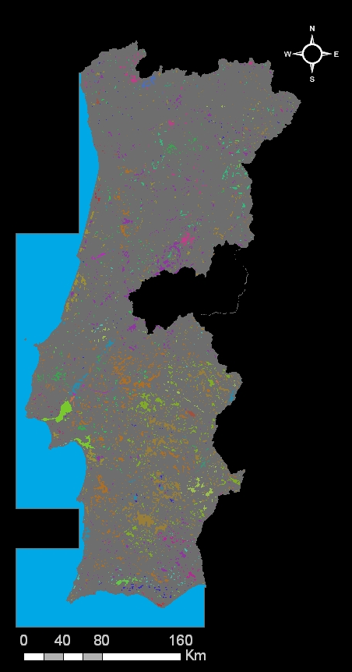
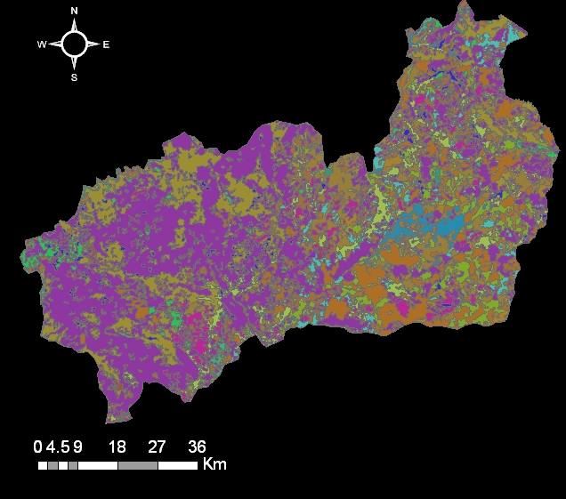

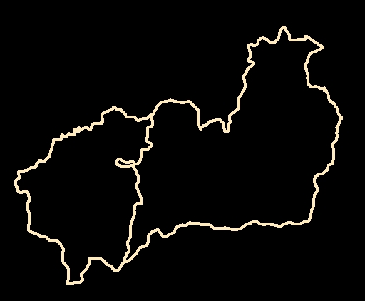
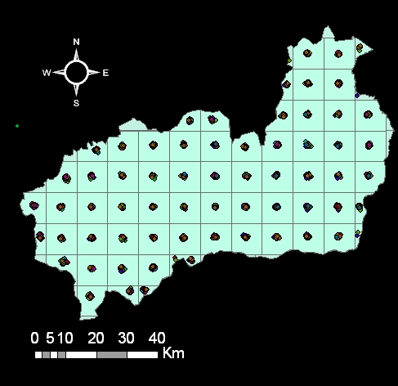
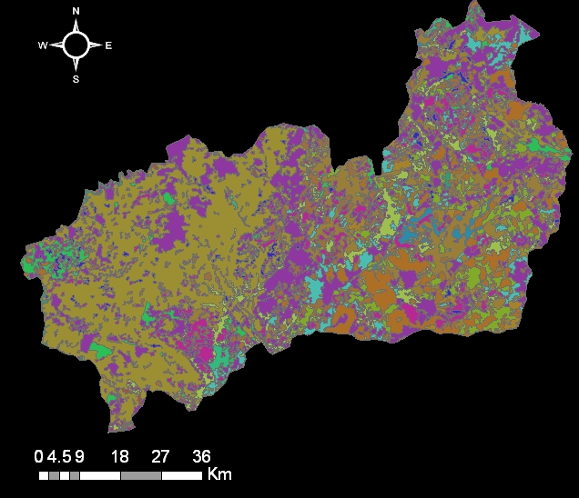
Harmonização dos dados
Metodologia
Análise da mudança da paisagem (BIS e PIS) entre 1990 e 2006 e seu Impacto na Diversidade de Aves

Slide 7
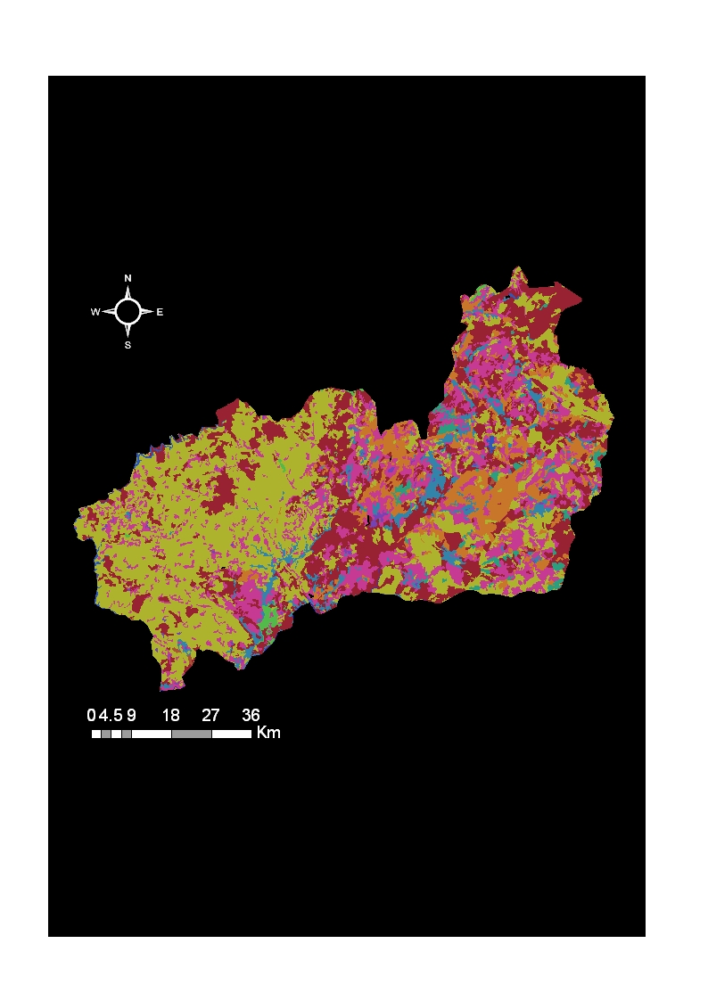
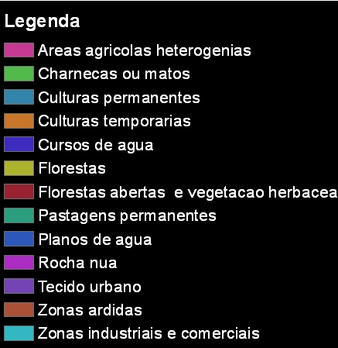
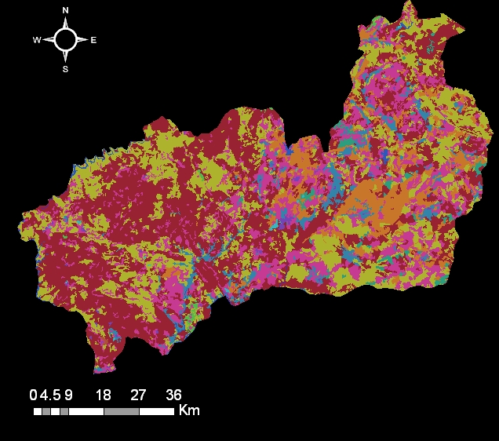

Verificação da alteração da paisagem
Metodologia
Análise da mudança da paisagem (BIS e PIS) entre 1990 e 2006 e seu Impacto na Diversidade de Aves

Slide 8


Análise estatística - Métricas da paisagem
Densidade das manchas
Fronteira
Tamanho
Forma
Diversidade e dispersão
Metodologia
Análise da mudança da paisagem (BIS e PIS) entre 1990 e 2006 e seu Impacto na Diversidade de Aves

Slide 9

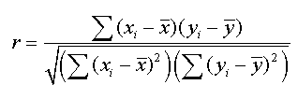
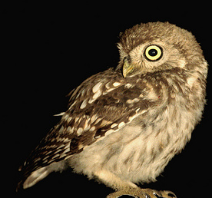

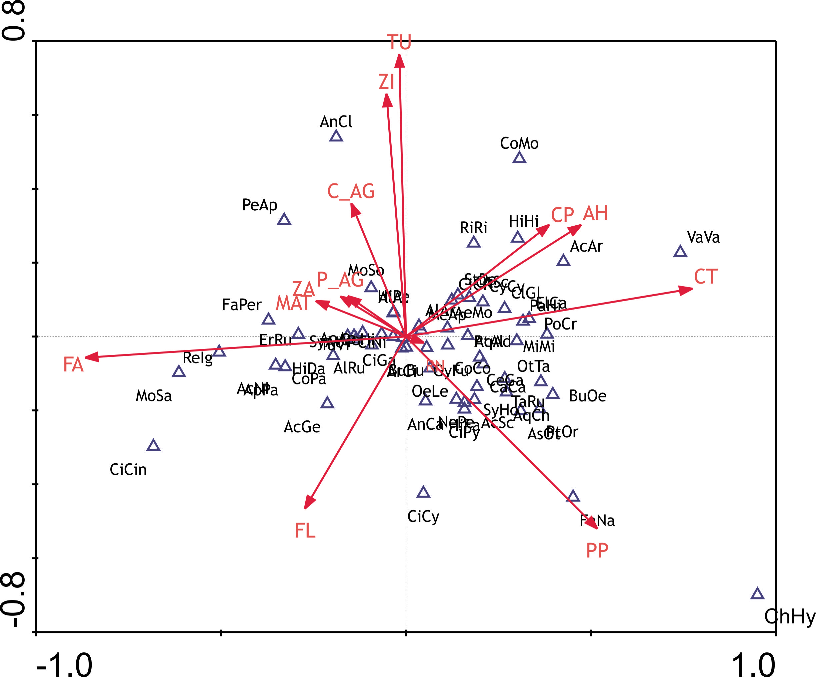

Análise estatística
Análise relação paisagem-aves
Análise relação classes-aves
Métricas da paisagem
1978-1984
15 quadriculas
1999-2005
Metodologia
Análise da mudança da paisagem (BIS e PIS) entre 1990 e 2006 e seu Impacto na Diversidade de Aves

Slide 10




Análise estatística (continuação)
1999-2005
Atribuição de valores pelo cálculo dos quartis
Matriz
Área
(classes de ocupação da paisagem)
Análise discriminante
Análise das classes de ocupação em detrimento dos valores de diversidade
Metodologia
Análise da mudança da paisagem (BIS e PIS) entre 1990 e 2006 e seu Impacto na Diversidade de Aves

Slide 11

Análise espacial
Análise da diversidade
EnquadramentoGeografico
Classes de ocupação do solo
Metodologia
Análise da mudança da paisagem (BIS e PIS) entre 1990 e 2006 e seu Impacto na Diversidade de Aves

Slide 12
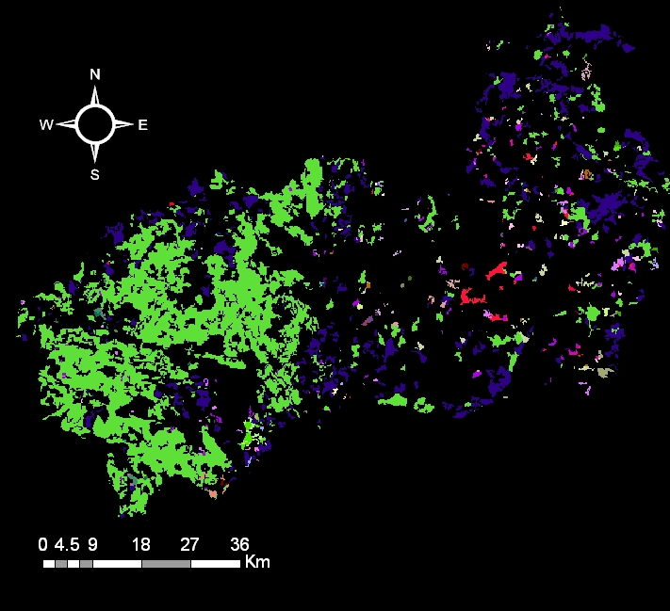
Evolução da paisagem
Resultados
Análise da mudança da paisagem (BIS e PIS) entre 1990 e 2006 e seu Impacto na Diversidade de Aves

Slide 13
Evolução da paisagem (continuação)
Métricas de fronteira
Sigla/ano | 1990 | 2006 | Balanço
ED (m/ha) | 36,59 | 40,35 | +10,28%
Métricas de área
Sigla/ano | 1990 | 2006 | Balanço
LPI (%) | 26,26 | 13,92 | -47%
Métricas de densidade e tamanho das manchas
Sigla/ano | 1990 | 2006 | Balanço
NP (#) | 2270 | 2591 | 321
MPS (m2) | 247,13 | 216,51 | -
Métricas de diversidade e interdispersão
Sigla/ano | 1990 | 2006
MNN (m) | 902,00 | 834,40
MPI | 2442,15 | 1646,26
Métricas de forma
Sigla/ano | 1990 | 2006
MSI | 1,79 | 1,81
Resultados
Análise da mudança da paisagem (BIS e PIS) entre 1990 e 2006 e seu Impacto na Diversidade de Aves

Slide 14
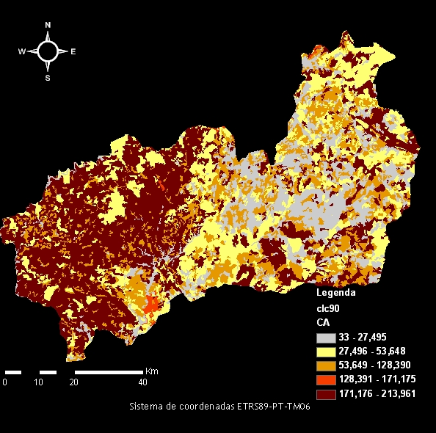
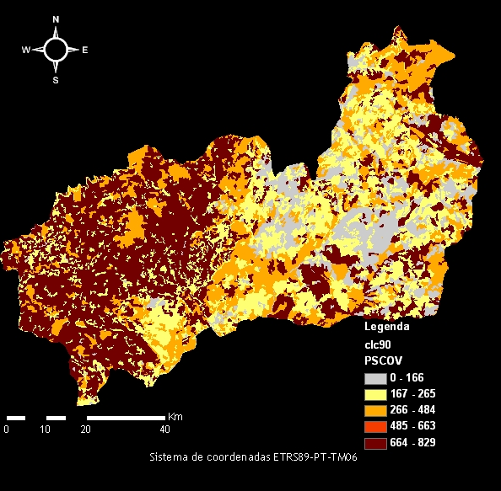
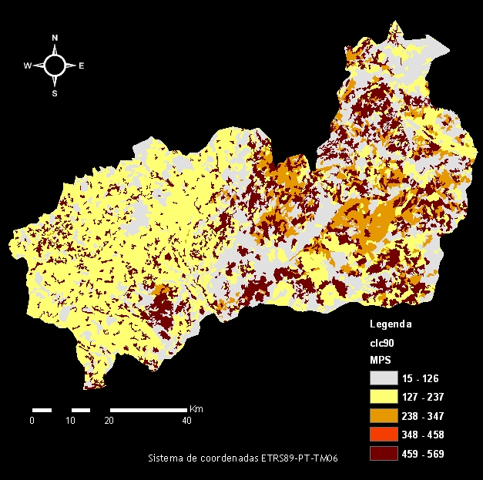
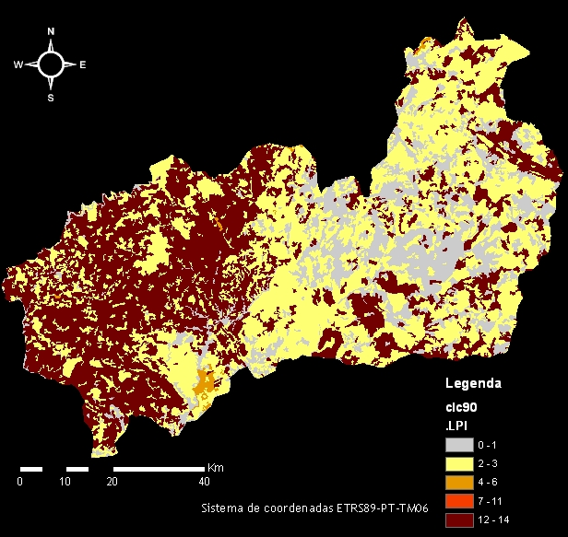
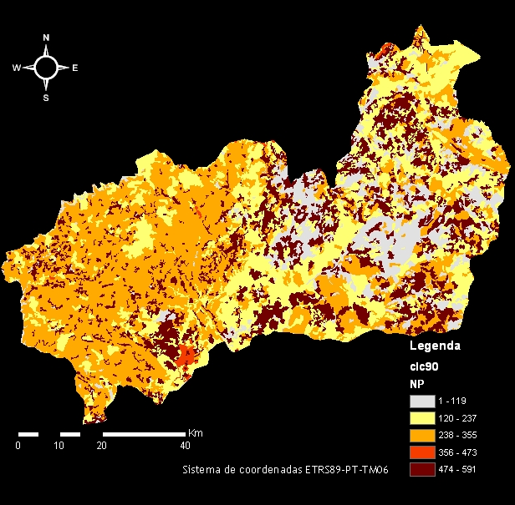
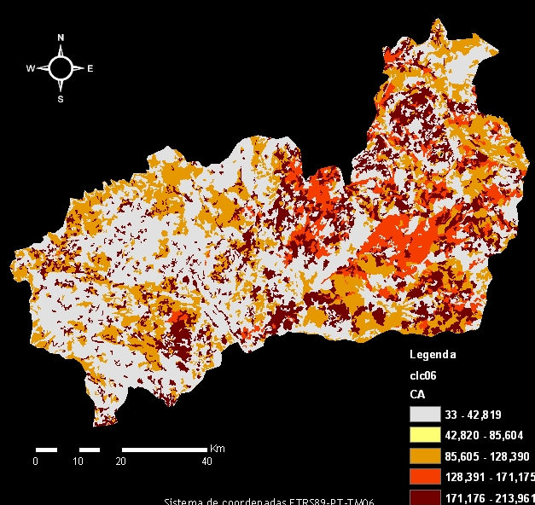
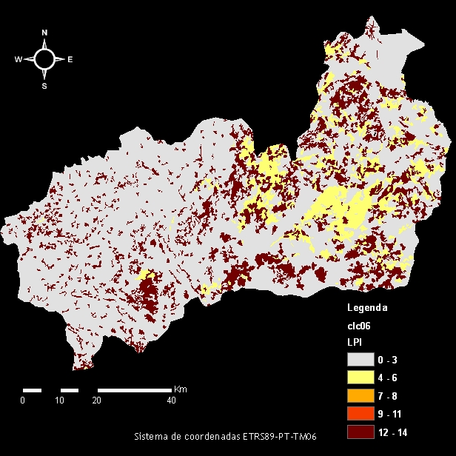
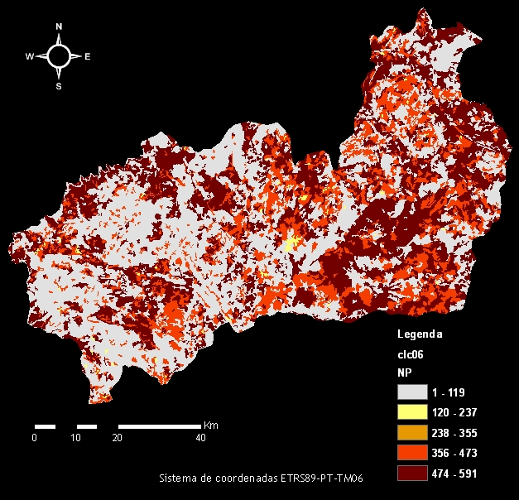
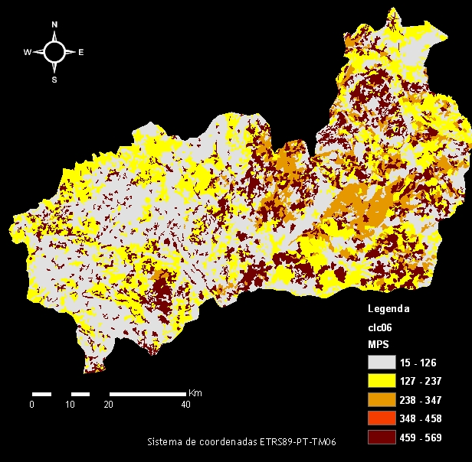

Métricas de tamanho e densidade - PSCV
Métricas de área - CA
Métricas de tamanho e densidade - NP
Métricas de área - LPI
Métricas de tamanho e densidade - MPS
Classe de ocupação de solo | 1990 (#) | 2006 (#)
Culturas Temporárias | 418.83 | 475.53
Florestas | 1170.71 | 371.48
Áreas Agrícolas Het. | 265.32 | 265.04
Florestas abertas | 484.12 | 828.57
Tecido Urbano | 156.14 | 158.14
Culturas permanentes | 194.13 | 186.89
Cursos de agua | 174.05 | 174.05
Planos agua | 173.06 | 147.80
Charnecas ou matos | 211.99 | 149.07
Pastagens permanentes | 120.23 | 125.13
Classe de ocupação de solo | 1990 (%) | 2006 (%)
Culturas Temporárias | 2,63 | 3,06
Florestas | 26,26 | 3,02
Áreas Agrícolas Het. | 1,16 | 1,11
Florestas abertas | 4,99 | 13,92
Tecido Urbano | 0,10 | 0,12
Culturas permanentes | 0,52 | 0,47
Cursos de agua | 0,02 | 0,02
Planos agua | 0,15 | 0,15
Charnecas ou matos | 0,32 | 0,19
Pastagens permanentes | 0,16 | 0,16
Classe de ocupação de solo | 1990 (#) | 2006 (#) | Balanço
Culturas Temporárias | 173 | 183 | +10
Florestas | 308 | 481 | +173
Áreas Agrícolas Het. | 578 | 591 | +13
Florestas abertas | 372 | 376 | +4
Tecido Urbano | 46 | 48 | +2
Culturas permanentes | 168 | 169 | +1
Cursos de agua | 38 | 38 | 0
Planos agua | 23 | 25 | +2
Charnecas ou matos | 13 | 8 | -5
Pastagens permanentes | 41 | 44 | +3
Classe de ocupação de solo | 1990 (m2) | 2006 (m2) | Balanço PLAND(%
Culturas Temporárias | 53647,75 | 53046,3 | -0,11
Florestas | 220893,25 | 143410,8 | -13,81
Áreas Agrícolas Het. | 112669,50 | 107387,8 | -0,94
Florestas abertas | 129690,25 | 213960,5 | 15,02
Tecido Urbano | 2380,75 | 2770,3 | 0,07
Culturas permanentes | 27495,25 | 26588,3 | -0,16
Cursos de agua | 576,25 | 576,3 | 0
Planos agua | 2464 | 3220,8 | 0,13
Charnecas ou matos | 2858,75 | 1760,3 | -0,20
Pastagens permanentes | 7190,75 | 6863,8 | -0,06
Classe de ocupação de solo | 1990 (m2) | 2006 (m2)
Culturas Temporárias | 310.10 | 289.87
Florestas | 717.19 | 298.15
Áreas Agrícolas Het. | 194.93 | 181.71
Florestas abertas | 348.63 | 569.04
Tecido Urbano | 51.76 | 57.71
Culturas permanentes | 163.66 | 157.33
Cursos de agua | 15.16 | 15.16
Planos agua | 107.13 | 128.83
Charnecas ou matos | 219.90 | 220.03
Pastagens permanentes | 175.38 | 155.99
Resultados
Análise da mudança da paisagem (BIS e PIS) entre 1990 e 2006 e seu Impacto na Diversidade de Aves

Slide 15
Relação entre riqueza especifica e as métricas da paisagem
R ≥ 0,6 Sig ≤ α =0,05
 |  | LPI | IJI | SDI | NP | PSCV
IMARG | 1990 | -0,8 |  | 0,69 | 0,67
 | 2006 | -0,8 | 0,69 | 0,85 |  | -0,7
Resultados
Análise da mudança da paisagem (BIS e PIS) entre 1990 e 2006 e seu Impacto na Diversidade de Aves

Slide 16
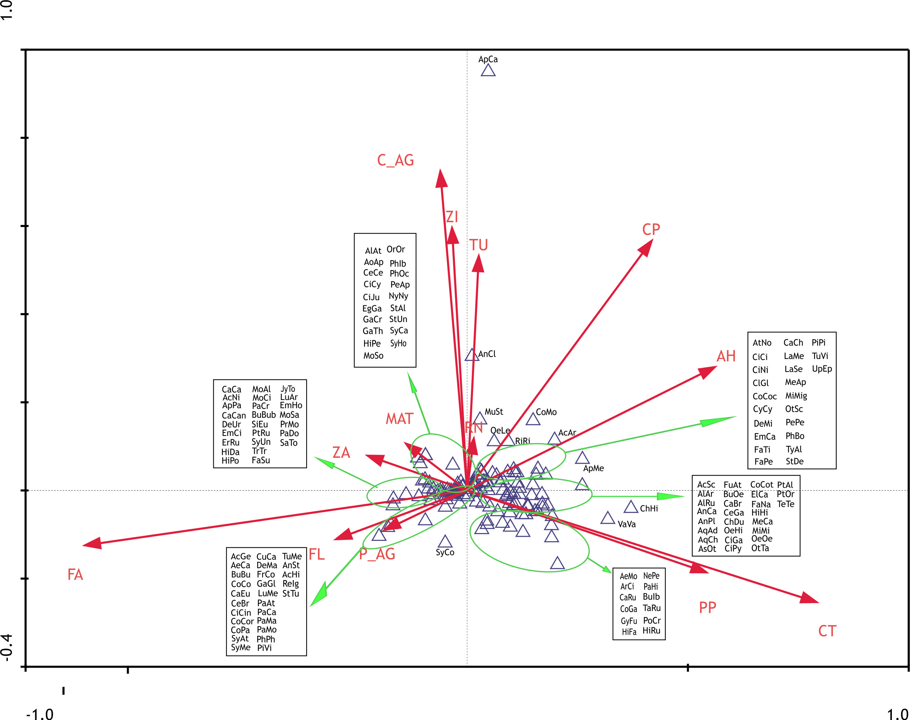
EIXOS | 1 | 2 | 3 | 4
Valores próprios | 0,157 | 0,038 | 0,035 | 0,026
Correlação Espécies-variáveis ambientais | 0,844 | 0,729 | 0,768 | 0,786
Percentagem cumulativa de Variância
Dados de espécies | 10,5 | 13,0 | 15,4 | 17,1
Relação Espécies-variáveis ambientais | 42,9 | 53,3 | 62,9 | 70,0
Teste de significância do primeiro Eixo Canónico=0,157 F-ratio=6,087 P-value=0,002
Teste de significância de todos os Eixos Canónicos = 0,366 F-ratio=1,402 P-value=0,002
Resultados
Análise da mudança da paisagem (BIS e PIS) entre 1990 e 2006 e seu Impacto na Diversidade de Aves

Slide 17
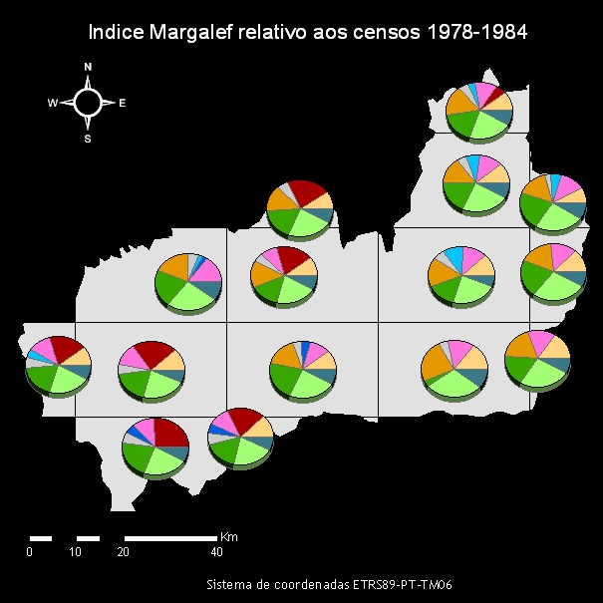
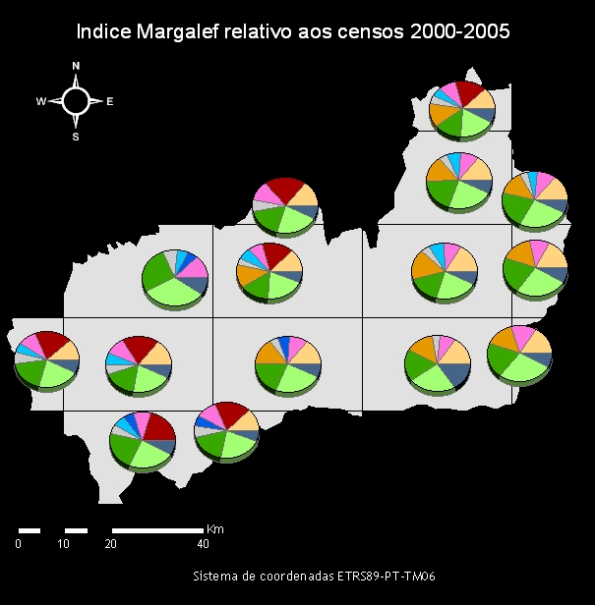
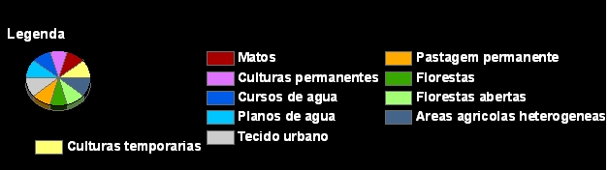
Classes ocupação do solo/ Ano | 1989 | 2008 | Diferença%
Culturas temporárias (CT) | 4,07 | 4,37 | 7,4
Florestas (FL) | 6,42 | 8,50 | 32,4
Áreas agrícolas heterogenias (AH) | 4,00 | 3,90 | -2,5
Florestas abertas e vegetação herbácea (FA) | 3,00 | 3,60 | 20
Tecido urbano (TU) | 0,71 | 0,82 | 15,5
Culturas permanentes (CP) | 2,50 | 2,98 | 19,2
Cursos de água (CA) | 1,58 | 2,20 | 39,2
Planos de água (PA) | 2,04 | 2,20 | 7,84
Charnecas ou matos (M) | 3,5 | 3,80 | 8,57
Pastagens permanentes (PP) | 1,99 | 2,36 | 18,6
Resultados
Análise da mudança da paisagem (BIS e PIS) entre 1990 e 2006 e seu Impacto na Diversidade de Aves

Slide 18
Relação entre riqueza especifica e as métricas por classes
2006 | MPS | NP | PSCV | CA | MNN | LPI
M |  | 0.83 | 0.83
AH | 0.80 |  |  | 0.77
FA |  | 0.68
CP |  | 0.75 |  | 0.64
PP |  |  | 0.70 | 0.70
CT |  | 0.77 | 0.77 | 0.76 |  | 0.60
CA | 0.81 |  |  | 0.81 | 0.64
PA |  | 0.63 | 0.63 |  | 0.60
Resultados
Análise da mudança da paisagem (BIS e PIS) entre 1990 e 2006 e seu Impacto na Diversidade de Aves

Slide 19
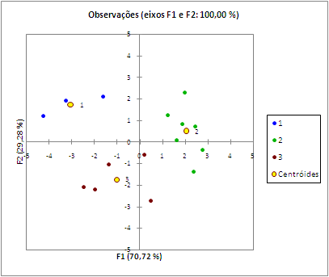
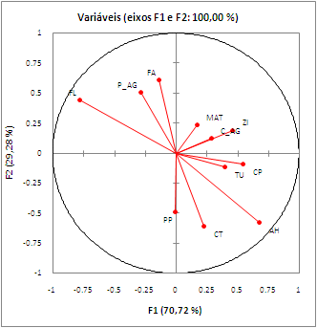
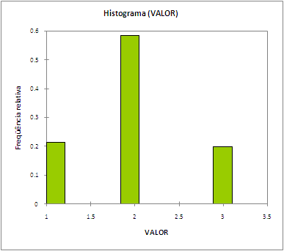
Análise discriminante
Classes ocupação do solo/ Ano | F1 | F2
Florestas | -0,783 | 0,441
Áreas Agrícolas Heterogéneas | 0,68 | -0,58
Culturas permanentes | 0,447 | -0,094
Tecido Urbano | 0,4 | -0,115
Florestas Abertas | -0,133 | 0,607
Matos | 0,171 | 0,234
Planos de Água | -0,281 | 0,506
Cursos de Água | 0,292 | 0,121
Culturas Temporárias | 0,231 | -0,607
Pastagens Permanentes | -0,003 | -0,487
De\ a | 1 | 2 | 3 | Total | % Correcto
1 | 3 | 7 | 1 | 11 | 27,27%
2 | 5 | 18 | 8 | 31 | 58,06%
3 | 1 | 2 | 5 | 8 | 62,50%
Total | 9 | 27 | 14 | 50 | 52,00%
Resultados
Análise da mudança da paisagem (BIS e PIS) entre 1990 e 2006 e seu Impacto na Diversidade de Aves

Slide 20
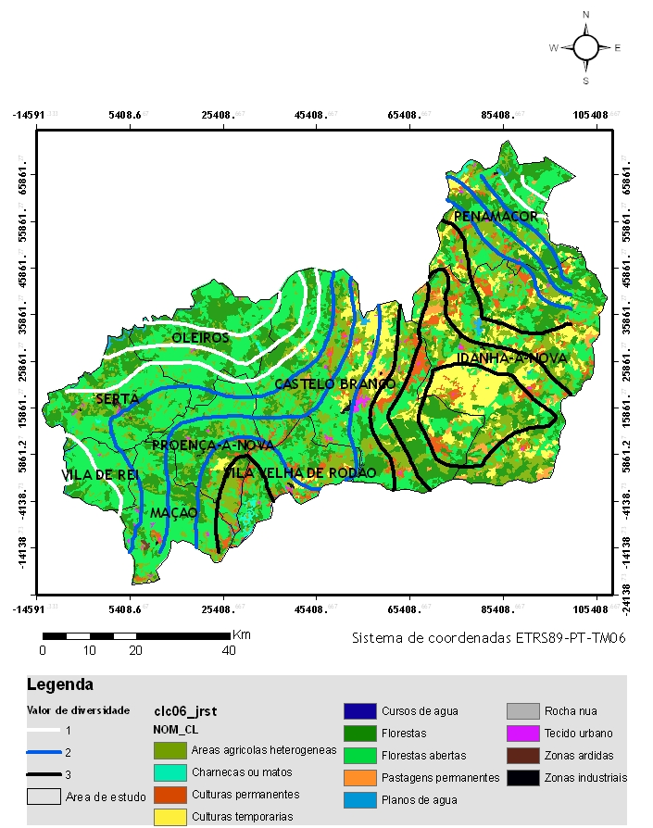
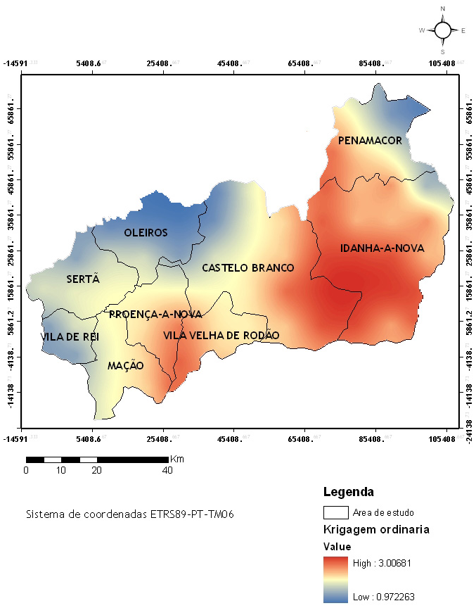
Análise Espacial
Resultados
Análise da mudança da paisagem (BIS e PIS) entre 1990 e 2006 e seu Impacto na Diversidade de Aves

Slide 21
Conclusões
Houve fragmentação da paisagem entre o período de 1990-2006;
As aves nidificantes, nesta região, podem ser agrupadas e discriminadas consoante os habitats de que dependem a nível de nidificação e alimentação;
Há uma relação forte entre área das classes de ocupação do solo e a presença das diversas espécies de aves nidificantes;
Verificou-se que a heterogeneidade ambiental é crucial para a diversidade de espécies de aves nidificantes, na área de estudo;
A maior limitação deste estudo está relacionada com metodologia utilizada nos dois Atlas das aves nidificantes o que gerou uma incompatibilidade na comparação temporal dos dados a partir dessa informação;
Conclusão
Análise da mudança da paisagem (BIS e PIS) entre 1990 e 2006 e seu Impacto na Diversidade de Aves

Slide 22
Conclusões (continuação)
Existe uma correlação entre o número de espécies de avifauna com os atributos das manchas da paisagem;
Os trabalhos desta natureza, constituem-se como ferramentas importantes para servir de base a planos de gestão;
Os Sistemas de Informação Geográfica associados a uma métodos estatísticos adequados são fundamentais neste processo pois permitem uma análise exaustiva e rápida das áreas alvo.
Conclusão
Análise da mudança da paisagem (BIS e PIS) entre 1990 e 2006 e seu Impacto na Diversidade de Aves

Slide 23
Estudos futuros
Realizar investigações mais aprofundadas sobre cada um dos sistemas inter-relacionados;
Aplicação da metodologia utilizada neste trabalho a outras áreas geográficas;
Estudar as implicações da alteração da paisagem na abundância de espécies de avifauna;
Realizar estes estudos periodicamente a fim de se aferir e monitorizar os impactos que a evolução da paisagem tem a longo prazo nos sistemas biológicos.

Slide 24
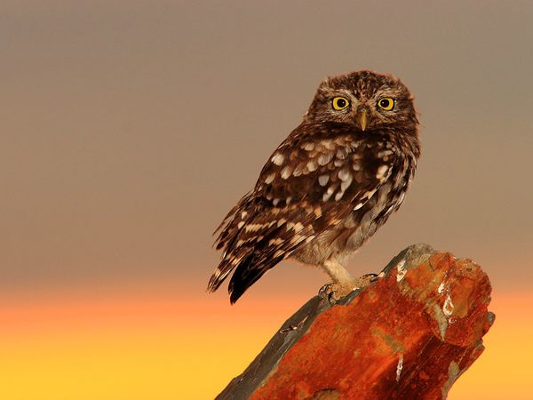
OBRIGADO PELA VOSSA ATENÇÃO

